Slide 1
RoboCup
Andreas Mikolajewski
Daniela Grimm
Florian Gauger
Marcus Krug

Slide 2
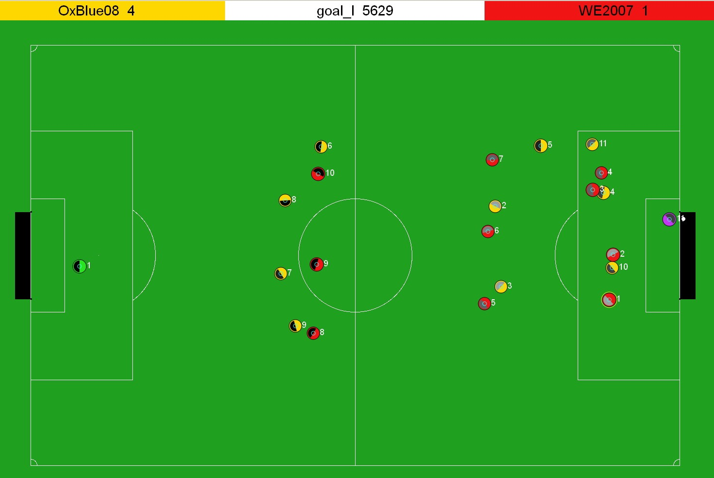
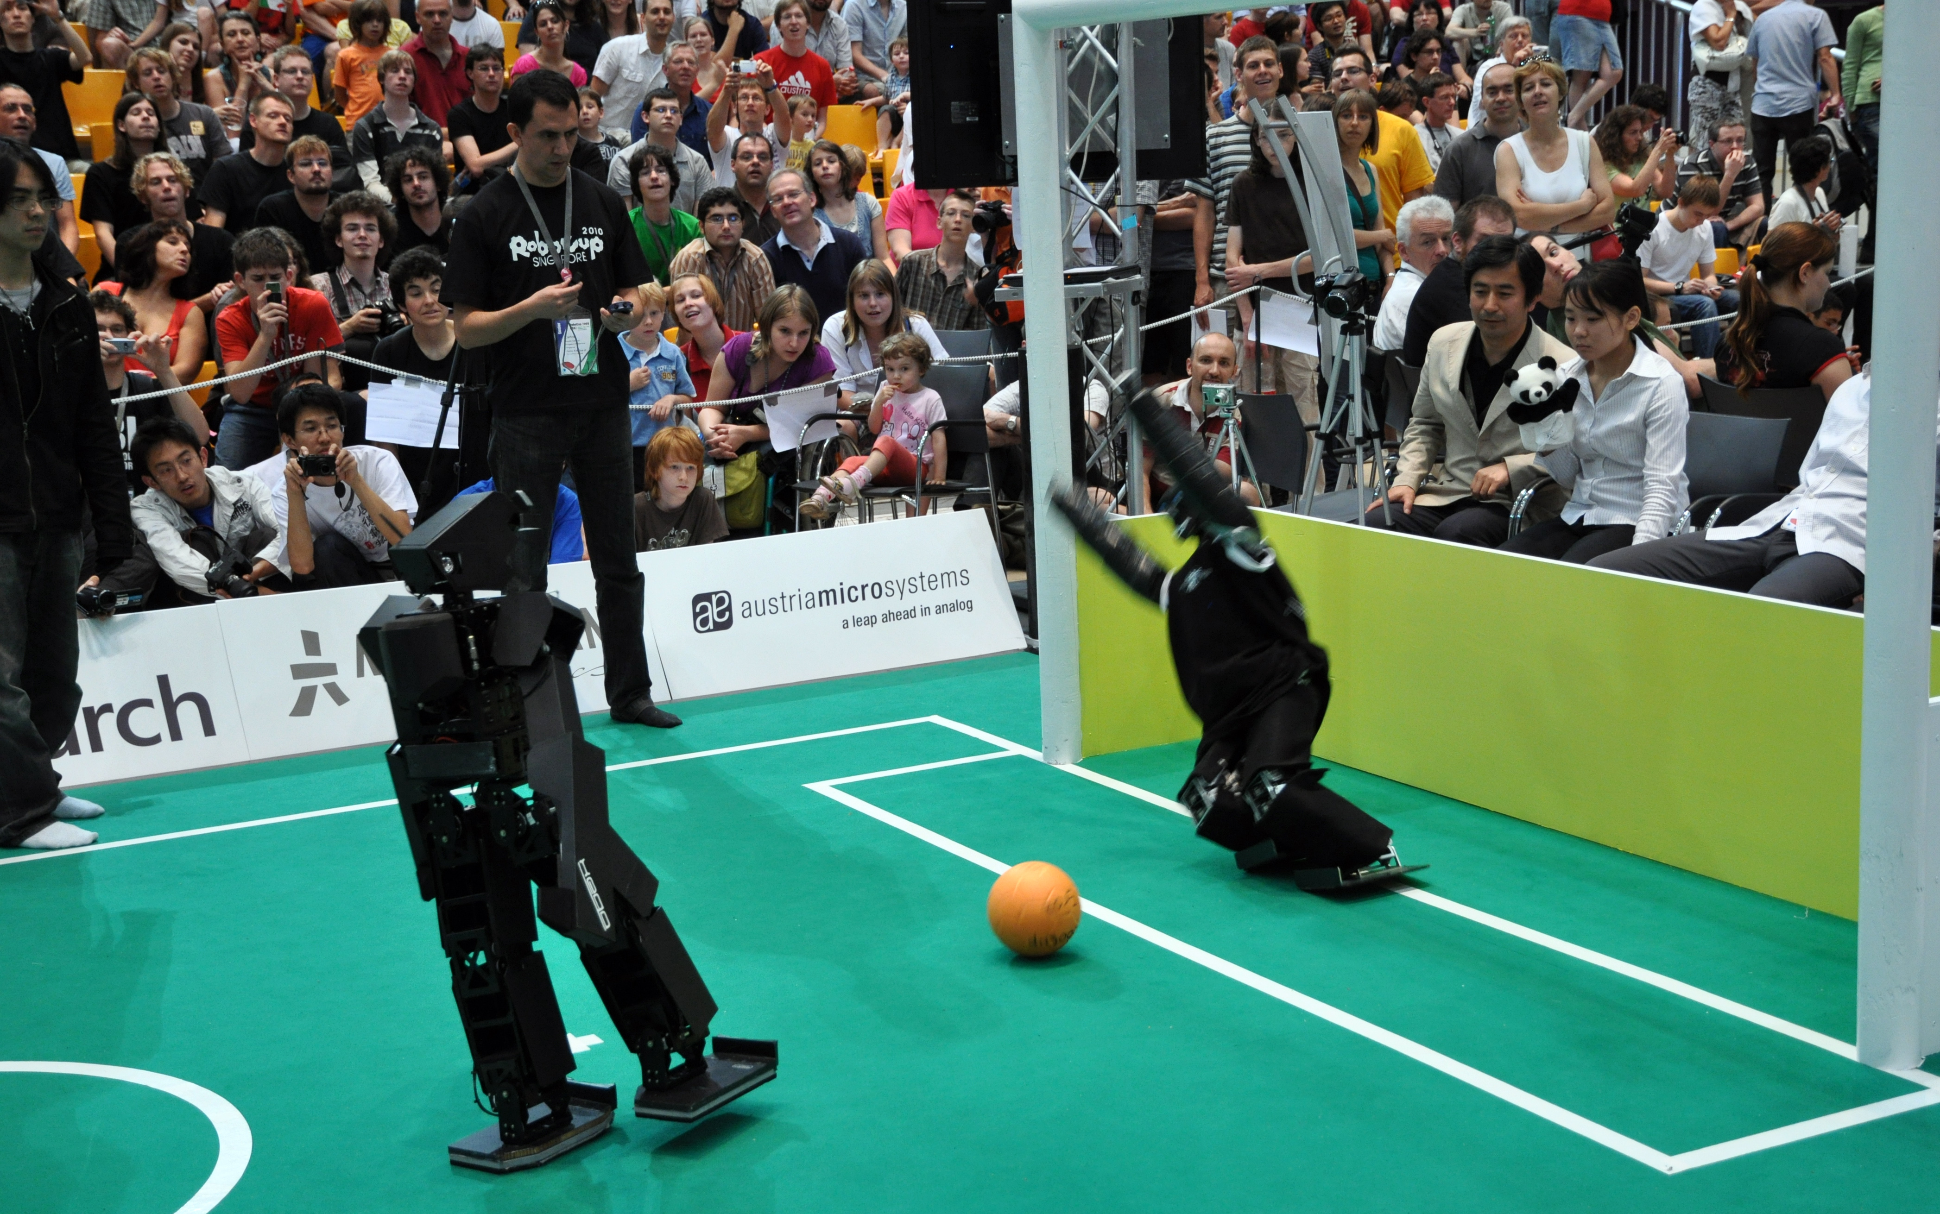
RoboCup
<Nummer>

Slide 3
Architektur
Server - Client
Echtzeit
6000 Zyklen
Fussballregeln
Reale Sensoren simuliert (Rauschen)
<Nummer>

Slide 4
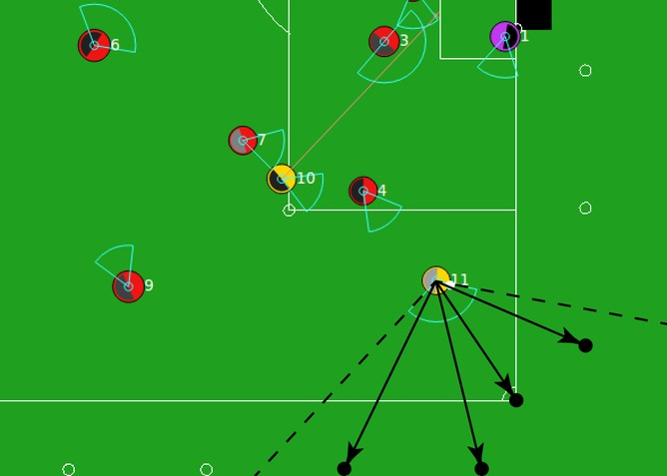
Komplexität
<Nummer>

Slide 5
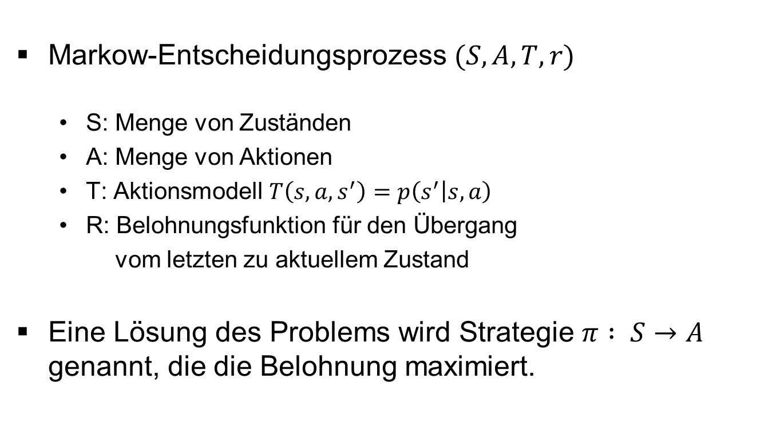
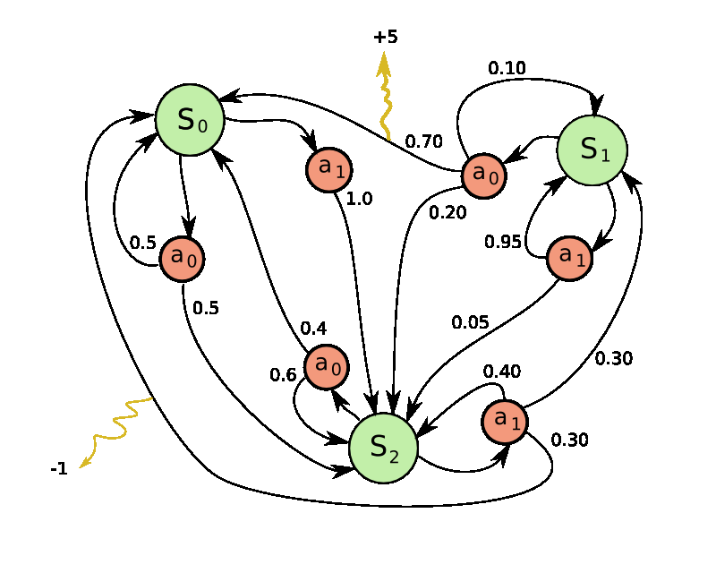
Modellierung
<Nummer>

Slide 6
Modellierung
Pro Spieler ein dezentralisiertes Modell
Zustand: ein Zeitschritt, der mit der aktuellen Spielsituation beschrieben wird (Ballposition,...)
Aktionen: Schießen, rennen, warten,...
Belohnungsfunktion
Belohnung bei Tor
Bestrafung bei Eigentor
<Nummer>

Slide 7
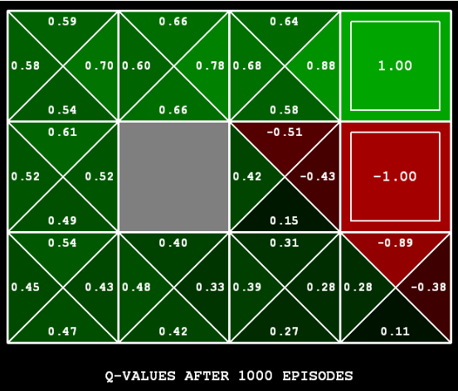
Lösungsverfahren
Q-Value-iteration
Policy-iteration
Bewerte Policy
Verbessere Policy
<Nummer>

